Slide 1
Encuestas, estrategia y storytelling
Dr. Julio Juárez Gámiz
CEIICH-UNAM

Slide 2
Actuales desafíos de las encuestas
Técnico
  Levantamiento/metodología/muestra
Resultados
  Confiabilidad y comparación con los resultados electorales
Lógico-explicativo
  Interpretación de variaciones o tendencias
Aspecto discursivo de las encuestas como elemento sustantivo de la narrativa electoral
  La seducción de la causalidad

Slide 3
Storytelling electoral
Los ingredientes de la historia
  Actores
    Partidos, candidatos, aspirantes, independientes
  Medios
    En una ecología multiplataforma
  Temas
  Autoridades electorales
  Encuestas

Slide 4
Puntos de contacto medios-encuestas
Proximidad entre la agenda de los medios con la ‘agenda’ de las encuestas
Los medios buscan fijar la agenda pero también quieren ‘mover’ las encuestas
Caso 2012 estudio Delphos (O de la Roquette)
  Bajos niveles de conocimiento de los temas
  Preponderancia narrativa de los debates
  Relevancia del ‘equipaje’ simbólico de cada candidato

Slide 5
¿Por qué los medios patrocinan encuestas?
Acceso a noticias exclusivas
Control total sobre el desarrollo de la historia
Oferta de dramatización sin necesidad de estar al tanto de la política
La narrativa de “el juego que juegan los políticos”
Licencia para editorializar amparados por una ‘objetividad’ científica
Valores periodísticos tradicionales: Entretenimiento, importancia, proximidad, negatividad, élites, personalización y sorpresa

Slide 6
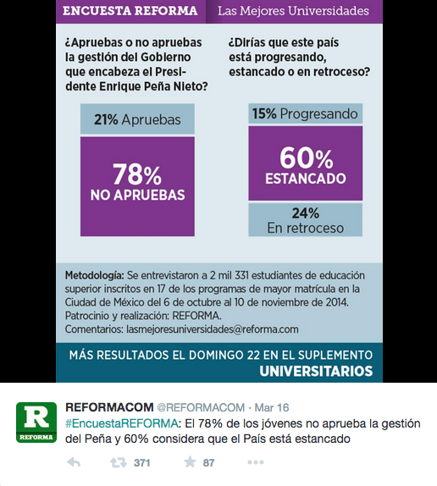
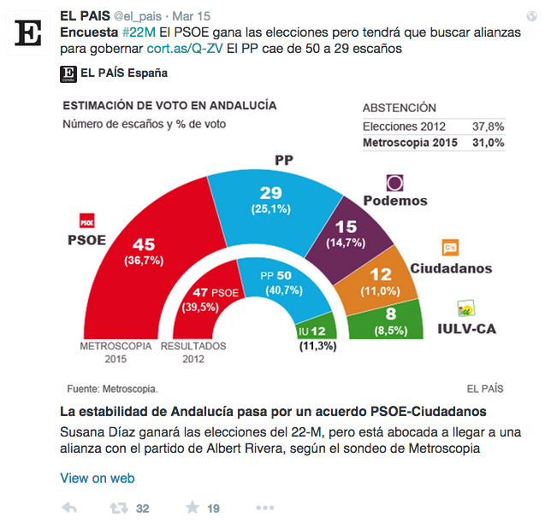

Slide 7
Las encuestas y las redes sociales
La credibilidad e impacto dependen de:
  El medio que produce la información primaria
  El usuario que reproduce la información
  El mensaje que enmarca los datos
  Características de la audiencia (identificación partidista, preferencias, sofisticación)
  Contexto

Slide 8
Factores de riesgo
Para la industria
  Metodología
  Muestreo
  Seguimiento
  Tasa de rechazos
Para las y los políticos
  Dualidad descalificación/calificación
  Encuestas como mecanismo sustituto de procesos internos democráticos

Slide 9
Factores de riesgo
Para los medios
  Narrativa de carrera de caballos
  Adjetivaciones
  Causalidad
  Expectativas
Ciudadanía
  Atajos cognitivos
  Simplificación
  Descalificación del otro

Slide 10
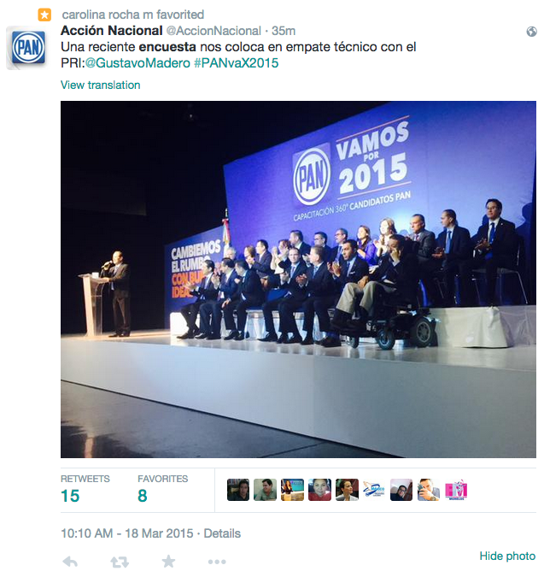

Los ‘nuevos’ usos de las encuestas en las redes sociales
Movilización
Denuncia

Slide 11
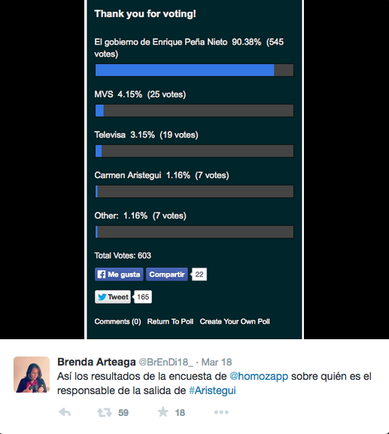
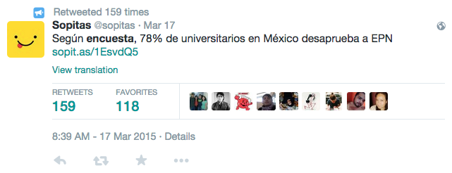
Los ‘nuevos’ usos de las encuestas en las redes sociales
(pseudo) información
Tendencias en vivo

Slide 12
Algunos efectos inconclusos
Participación electoral (turnout)
  Rational choice vs procesamiento emocional
  Los usos del entusiasmo y la ansiedad
  Movilización vs distanciamiento
Preferencias
  Bandwagon/contagio
  Simpatía por el perdedor (underdog effect)
  Voto cruzado/estratégico

Slide 13
Algunos efectos inconclusos
(Des)confianza política
  Cinismo sobre el ‘juego’ político
Involucramiento
Expresión de opiniones
  Espiral del silencio vs circuito de ruido
Influencia impersonal vs influencia personal
  Posibilidades/viabilidad
  Consenso heurístico (en contextos de poca información sobre candidatos gana el puntero)

Slide 14
Conclusiones
Exit polls y storytelling
  ¿Quién, qué, cómo, cuándo y dónde?
Las encuestas no se van a ningún lado
Aceleración de nuevas tecnologías y plataformas de comunicación
Más responsabilidad en lugar de una mayor regulación

